Slide 1
Лекция:
ВВЕДЕНИЕ. МОДЕЛИРОВАНИЕ ПРИ РЕШЕНИИ ИНЖЕНЕРНЫХ ЗАДАЧ.

Slide 2
1. Решение задач и моделирование
2. Классификация моделей и видов моделирования.
3. Свойства объектов моделирования.

Slide 3
1. Решение задач и моделирование

Slide 4
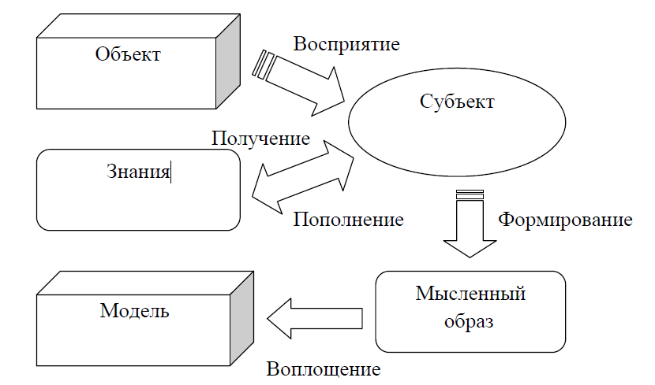
В процессе познания у человека (субъекта) в сознании формируется мысленный образ объекта, который обладает присущими этому объекту свойствами (цвет, запах, размеры, вес, изменчивость во времени и др.). Такой мысленный образ есть мысленная (идеальная) модель объекта

Slide 5
Познавательный процесс человека носит целенаправленный характер, а именно, во всех случаях субъект решает некоторую задачу для достижения своих целей.
Задача выделяет из бесконечного множества свойств объекта конечную совокупность и позволяет перейти к обозримому по своим масштабам «заместителю» объекта – модели.
Задача – это фильтр, позволяющий отсеять из всей информации об объекте несущественную.
Таким образом, задача определяет характер формируемой модели.
Формализация – это замена реального объекта или процесса каким-либо формальным представлением.
Формализация обязательно подразумевает упрощение.

Slide 6
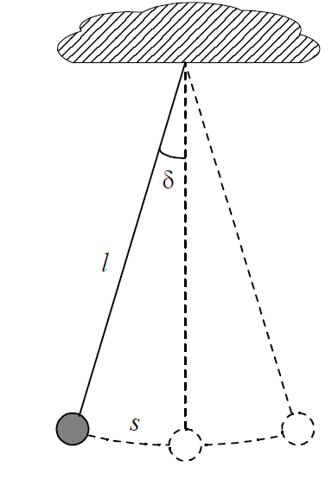
ДОПУЩЕНИЯ:
• размерами маятника пренебрегаем, и его масса сосредоточена в одной точке (пренебрегаем сопротивлением воздуха);
• растяжением нити пренебрегаем;
• массой нити пренебрегаем.
Уравнение движения маятника записывается в виде
где s – длина дуги, по которой маятник совершает движение; g – ускорение свободного падения; l – длина нити.

Slide 7
Моделирование – это метод исследования свойств некого объекта (оригинала), посредством изучения свойств вспомогательного объекта (модели), с целью предсказания поведения объекта-оригинала в определенных условиях.
Моделирование применяют в тех случаях, когда проведение реальных экспериментов над исследуемым объектом либо невозможно, либо опасно, либо сложно и дорого.
Оригинал – это объект, определенные свойства которого подлежат изучению методом моделирования.
Модель – искусственно созданный материальный или теоретический образ изучаемого объекта, сохраняющий в разрезе проводимого исследования его наиболее важные свойства и позволяющий предсказать его поведение по результатам экспериментов с моделью.
Основными целями моделирования являются:
− изучение основных свойств объекта или явления;
− прогнозирование поведения объекта-оригинала в реальных условиях;
− создание эффективных систем управления объектом или процессом.

Slide 8
2. Классификация моделей и видов моделирования.

Slide 9
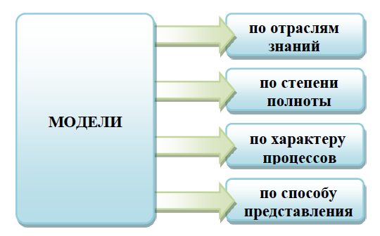
Наиболее распространенные виды классификаций моделей

Slide 10
Очевидным признаком классификации моделей является отрасль знаний, или область их практического применения. Как правило, в каждой отрасли имеется ряд типовых задач, для решения которых используют методы моделирования. Обычно для этих задач разрабатывают универсальные модели, которые могут быть использованы для конкретного практического применения.
В качестве примера для электроэнергетики:
1) математические модели для расчета режимов сетей
Мустанг,
Дакар;
2) для расчета потерь в сетях:
РАСТР,
РАП и др.
Кроме того, известно множество универсальных математических пакетов:
стандартный пакет проектирования КОМПАС имеет специальную библиотеку «электроснабжение»,
Matlab комплектуется библиотекой Sim Power Systems для физического моделирования электросиловых систем и т.п.

Slide 11
По степени полноты модели делятся на полные, неполные и приближенные.
Полные модели идентичны изучаемому объекту во времени и пространстве.
В неполных моделях идентичность объекту-оригиналу сохраняется только во времени или пространстве.
Приближенные модели строятся на основе теории подобия, при котором некоторые аспекты функционирования реального объекта не моделируются совсем.

Slide 12
1. Фильтр, позволяющий отсеять из всей информации об объекте несущественную информацию – это:
а) Формализация; б) Пример; в) Задача;
2. Замена объекта или процесса каким-либо представлением – это:
а) Формализация; б) Пример; в) Задача
3. Моделирование проводится с целью:
а) предсказания назначения вспомогательного характера.
б) предсказания поведения объекта-оригинала в определенных условиях
в) соединения между собой при изготовлении сборочных изделий
4. Искусственно созданный материальный или теоретический образ
изучаемого объекта, сохраняющий в разрезе проводимого исследования его наиболее важные свойства – это:
а) Пример; б) Модель; в) Элемент некоторого множества
5. Основными целями моделирования являются:
а) нормализация эксплуатации объекта
б) прогнозирование поведения объекта-оригинала в реальных условиях
в) проведение фундаментальных разработок.

Slide 13
1. Фильтр, позволяющий отсеять из всей информации об объекте несущественную информацию – это:
а) Формализация; б) Пример; в) Задача;
2. Замена объекта или процесса каким-либо представлением – это:
а) Формализация; б) Пример; в) Задача
3. Моделирование проводится с целью:
а) предсказания назначения вспомогательного характера.
б) предсказания поведения объекта-оригинала в определенных условиях
в) соединения между собой при изготовлении сборочных изделий
4. Искусственно созданный материальный или теоретический образ
изучаемого объекта, сохраняющий в разрезе проводимого исследования его наиболее важные свойства – это:
а) Пример; б) Модель; в) Элемент некоторого множества
5. Основными целями моделирования являются:
а) нормализация эксплуатации объекта
б) прогнозирование поведения объекта-оригинала в реальных условиях
в) проведение фундаментальных разработок.

Slide 14
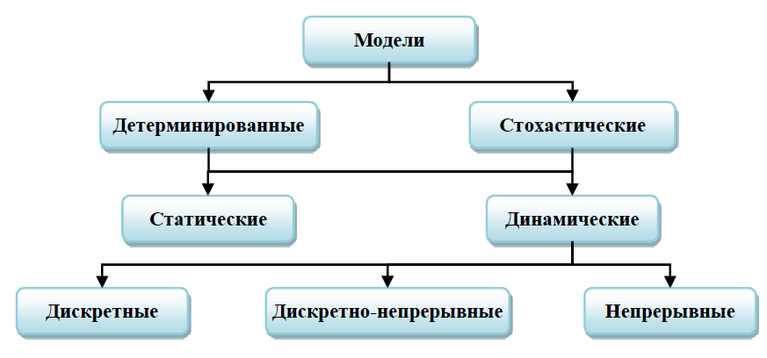
По характеру изучаемых процессов все виды моделирование разделено:
− в зависимости от учёта случайных воздействий и процессов – на детерминированные и стохастические;
− в зависимости от степени учёта изменения свойств во времени – на статические и динамические;
− в зависимости от характера величин, с которыми модель взаимодействует – на дискретные, непрерывные и дискретно-непрерывные.

Slide 15
Детерминированное моделирование отображает процессы, в которых предполагается отсутствие любых случайных воздействий, при стохастическом моделировании учитываются вероятностные процессы и события.
Статическое моделирование служит для описания состояний объекта в фиксированный момент времени,
а динамическое отображает поведение объекта во времени.
Дискретные модели служат для описания процессов, которые предполагаются дискретными,
непрерывные модели отображают системы с непрерывными процессами.

Slide 16
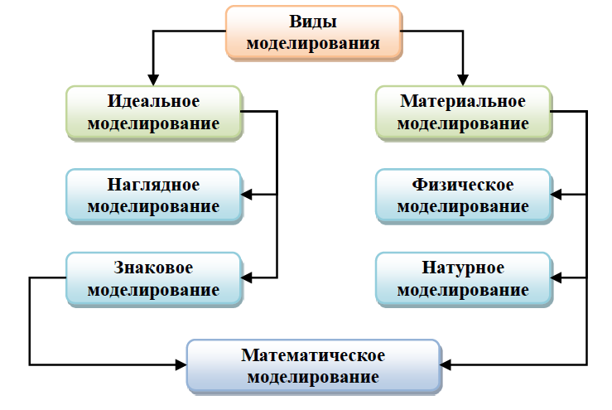
По способу представления (материальной реализации) модели классифицируются на
идеальные и материальные

Slide 17
Идеальное (абстрактное) моделирование – это моделирование, основанное на аналогии идеальной, мысленной. Идеальное моделирование часто является единственным способом представления объектов, которые либо практически не реализуемы в заданном интервале времени, либо существуют вне условий, возможных для их физического воплощения.
Наглядное моделирование позволяет реализовать мысленные представления в форме тех или иных воображаемых моделей. Наглядные модели часто представляют в материальной форме в виде макетов: планетарные модели атомов и молекул, глобус, модель солнечной системы, объемные модели в архитектуре.
Символическая (знаковая) модель представляет собой искусственно созданный логический объект, который замещает реальный и выражает его основные свойства с помощью определенной системы знаков или символов. К этому виду моделей относятся алфавит, географические карты, химические формулы, диаграммы, чертежи, схемы.

Slide 18
Материальное моделирование ‒ это моделирование, в котором исследование ведется на основании модели, воспроизводящей основные геометрические, физические, динамические и функциональные характеристики изучаемого объекта.
Физическое моделирование – это такое моделирование, при котором реальному объекту ставится в соответствие его увеличенный или уменьшенный аналог, имеющий ту же физическую природу. Моделирование проводится на физической модели, а выводы и данные, полученные в результате моделирования, распространяются затем на явление в реальных масштабах.
Наибольшей достоверностью обладает натурное моделирование, когда модельный эксперимент проводится непосредственно на изучаемом объекте, явлении или процессе. При натурном моделировании в объект, подлежащий исследованию, не вносят никаких специальных изменений. К натурному моделированию относят производственный эксперимент, обобщенный производственный опыт, среднестатистические данные о явлениях природы.

Slide 19
При математическом моделировании реальному объекту ставится в соответствии система математических соотношений (математическая модель), позволяющая получить необходимые сведения о свойствах моделируемого объекта.
Математическое моделирование ‒ это средство изучения реального объекта, процесса или системы путем их замены математической моделью, более удобной для проведения необходимых исследований.
Математическая модель – это приближенное представление реальных объектов, процессов или систем, выраженное в математических терминах и сохраняющих существенные черты оригинала.

Slide 20
3. Свойства объектов моделирования.

Slide 21
Технические объекты имеют самые разнообразные внутренние свойства и взаимодействия с окружающим миром. Рассмотрим внутренние свойства объектов моделирования, которые необходимо учитывать при построении моделей.
Под структурой объекта обычно понимают совокупность элементов, входящих в состав объекта, и связей между ними. Структура математической модели – это совокупность переменных и параметров, записанных в математическом выражении
z = ax² + bx + cy² + dy + exy
Здесь переменными являются величины x, y и z, а параметрами коэффициенты a, b, c, d, e.
Параметры – это количественные характеристики внутренних свойств объекта, которые отражаются его структурой, а в математической модели они являются коэффициентами, входящими в математическое выражение.

Slide 22
Свойства объектов с точки зрения моделирования
Непрерывность и дискретность
Стационарность и нестационарность
Распределенность и сосредоточенность параметров
Одномерные и многомерные объекты
Статические и динамические объекты
Виды физических объектов

Slide 23
Непрерывность и дискретность
А) свойство непрерывности переменных - свойство принимать несчетное множество сколь угодно близких значений.
Состояния этих объектов описываются макроскопическими физическими величинами:
температурой,
скоростью,
давлением,
пространственными координатами,
электрическим током и т.п.
В математическом модельном описании объектов с непрерывными переменными используют :
аппараты дифференциальных и интегральных уравнений,
передаточные функции,
частотные характеристики и др.
Б) Дискретные переменные могут принимать некоторое, практически всегда конечное, число наперед заданных значений.
Характерными примерами объектов с дискретными переменными являются релейные переключательные схемы, коммутационные системы АТС, цифровые вычислительные машины.

Slide 24
2) Стационарность и нестационарность
Стационарность предполагает неизменность и структуры и параметров объекта. Поэтому стационарный объект описывается математическим выражением, которое включает в себя только постоянные коэффициенты.
Нестационарные объекты имеют в общем случае изменяющиеся во времени структуру и параметры.
В технических объектах приходится сталкиваться с нестационарностью как структуры, так и параметров объекта. Так, например, в электроэнергетической системе в течение времени отключаются и включаются отдельные элементы (линии, трансформаторы, генераторы) и изменяются их параметры в зависимости от различных внешних факторов (температура, влажность, старение изоляции и др.).

Slide 25
3) Распределенность и сосредоточенность параметров
Объекты с распределенными параметрами представляют собой поле, существующее в пространственно-временном континууме, а переменные соответствующих моделей в общем случае суть функции времени и пространственных координат.
Типичными примерами одномерных объектов с распределенными параметрами служат всевозможные ≪длинные линии≫ - линии электропередачи на большие расстояния.
Если пространственной протяженностью можно пренебречь и считать, что независимой переменной протекающих в нем процессов является только время, принято говорить об объекте с сосредоточенными параметрами.
К числу таких объектов, которые описываются дифференциальными уравнениями, относится подавляющее большинство устройств, а также системы, у которых расстояния между отдельными элементами не влияют на исследуемые свойства.
Математический аппарат строго описывающий объекты с распределенными параметрами, существенно сложнее, чем объекта с сосредоточенными параметрами. Поэтому на практике всегда, где это возможно прибегают к аппроксимации, т.е. заменяют распределенные параметры на сосредоточенные.

Slide 26
4) Одномерные и многомерные объекты
Обычно под количеством измерений понимают число выходов (выходных переменных). Для моделирования многомерных объектов используют векторно-матричное представление.
5) Статические и динамические объекты
Статические объекты находятся как бы в «застывшем» состоянии или рассматриваются в какой-либо момент времени безотносительно того, каким было его состояние в прошлом или будет в будущем.
Динамика рассматривает причинно-следственные цепочки и возможность прогнозирования будущих состояний объектов. Каждый динамический объект имеет свойство последствия (инерции) – состояние движущегося тела в некоторый момент времени определяется не только силами, действующими в тот момент, но и предшествующими воздействиями: состояние объекта имеет предысторию его движения. В дифференциальных уравнениях предыстория объекта задается начальными условиями.
Развитие механики пространственных протяженных сред, а также теории колебаний и волн выявило еще один источник последствия, не связанный непосредственно с инерционными эффектами. Речь идет о конечной скорости распространения механических возмущений, например колебательных в сплошной среде, результатом чего является зависимость текущего состояния некоторой точки от прошлых состояний других точек и, следовательно, объекта в целом.

Slide 27
Нельзя связывать последствия только с традиционными представлениями об инерционных эффектах. Явление последствия имеет более общий характер. Существуют и другие физические явления, например резонанс и запаздывание в каналах связи, которые дают последствия в материальных объектах. Существуют также информационные запаздывания в управляемых системах.
Н. Винер ввел обобщенное представление о зависимости между входной и выходной переменной произвольного объекта в форме
где u(t), x(t) – вектор-функции входов и соответственно выходов;
– обобщенный оператор объекта;
t_{i} – t₀ = – интерпретируемый как внутренняя память объекта интервал времени, в пределах которого прошлые состояния объекта оказывают влияние на текущее значение x(t_{i}). При этом очевидно, что условием физической реализуемости объекта является неравенство t ≤ t_{i}, ибо следствие (выход) в реальной системе не может предшествовать причине (входу). варьируется в переделах от 10⁻⁹ до десятков и сотен лет
Θ
Θ

Slide 28
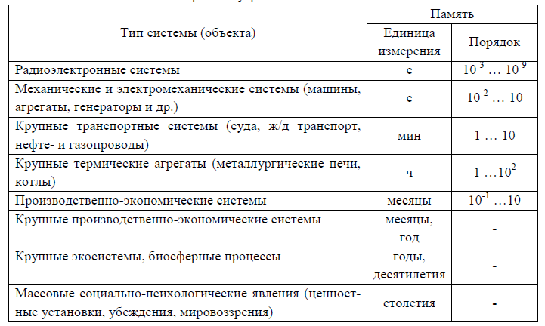
Таблица 1.1. – Время внутренней памяти объекта.

Slide 29
6) Виды физических объектов
Рассматривая объекты моделирования, часто ограничиваются исследованием физических свойств одного рода:
тепловых,
электрических,
магнитных,
механических и т.д.
Но в тех случаях, когда в объекте происходит передача или преобразование энергии, требуется учет свойств различного рода, например электромагнитных, теплоэлеткрических, тепломехенических, электромеханических и др.
Математический аппарат, используемый для моделирования различных физических систем, может оказаться одинаковым. Так, например, вращательная механическая система и электрическая цепь с источником ЭДС и конденсатором описываются одинаковыми с точки зрения математики уравнениями.

Slide 30
1. Идентичность объекту-оригиналу сохраняется только во времени или пространстве в моделях:
А) Полных; Б) Неполных; В) Приближенных;
2. Какое моделирование отображает процессы, в которых предполагается отсутствие любых случайных воздействий :
А) Детерминированное; Б) Стохастическое; В) Приближенное;
3. Статическое моделирование :
А) учитывает временной вектор;
Б) не учитывает временной параметр;
В) служит для описания состояний объекта в фиксированный момент времени;
4. Моделирование позволяет реализовать наши мысленные представления (гипотезы) в форме тех или иных воображаемых моделей :
А) Идеальное; Б) Материальное; В) Наглядное;
5. На практике всегда, где это возможно заменяют распределенные параметры на сосредоточенные - Это:
А) Идеализация; Б) Материализация; В) Аппроксимация;

Slide 31
1. Идентичность объекту-оригиналу сохраняется только во времени или пространстве в моделях:
А) Полных; Б) Неполных; В) Приближенных;
2. Какое моделирование отображает процессы, в которых предполагается отсутствие любых случайных воздействий :
А) Детерминированное; Б) Стохастическое; В) Приближенное;
3. Статическое моделирование :
А) учитывает временной вектор;
Б) не учитывает временной параметр;
В) служит для описания состояний объекта в фиксированный момент времени;
4. Моделирование позволяет реализовать наши мысленные представления (гипотезы) в форме тех или иных воображаемых моделей :
А) Идеальное; Б) Материальное; В) Наглядное;
5. На практике всегда, где это возможно заменяют распределенные параметры на сосредоточенные - Это:
А) Идеализация; Б) Материализация; В) Аппроксимация;

